Slide 2
12
你好，世界
李文玲
谷米

Slide 3
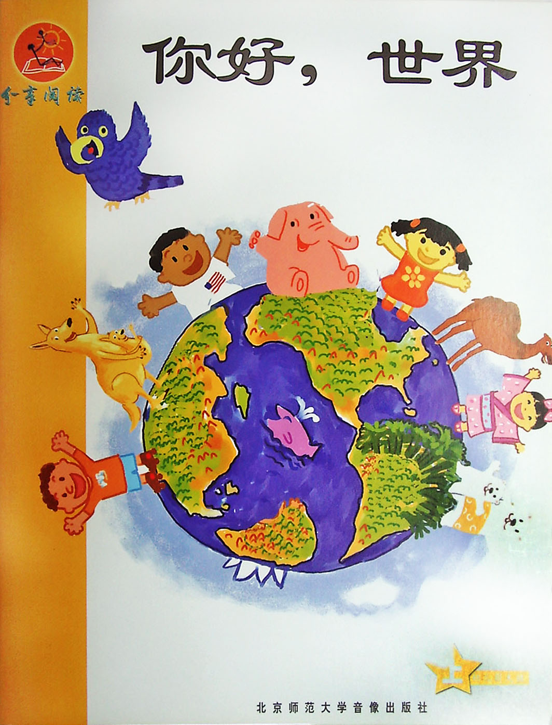

Slide 4
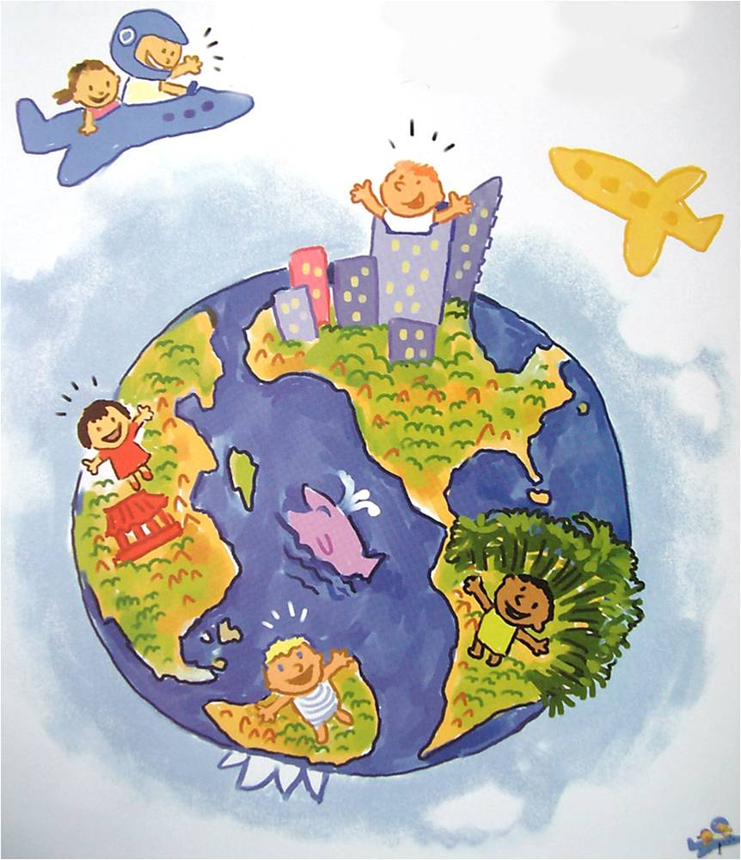
世界上有很多种不同的语言，你到了不同的地方，会听到不同的问候。
1

Slide 5
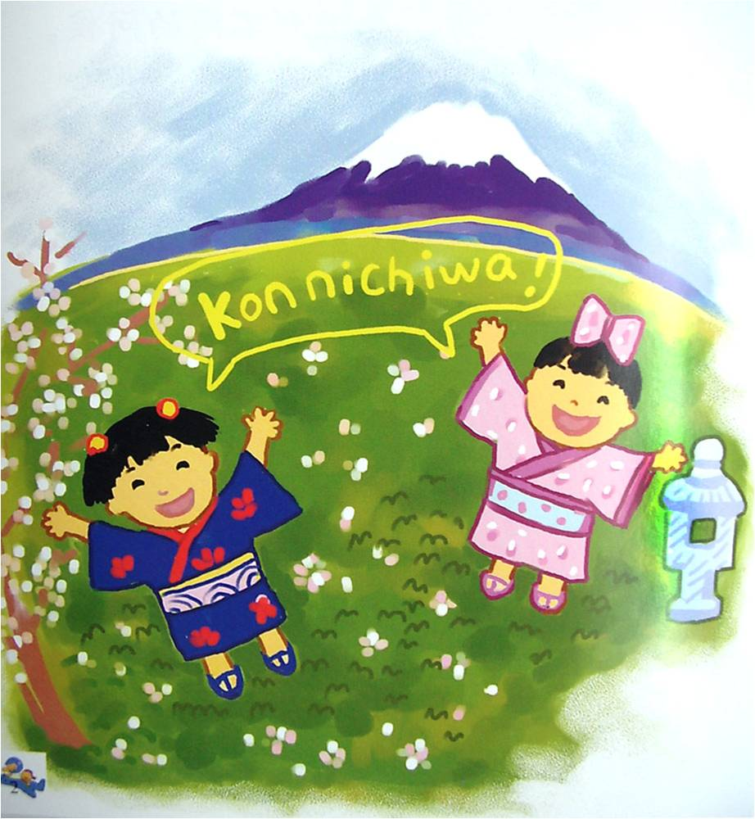
在日本，穿和服的小女孩会对你说“Konnichiwa”。
2

Slide 6
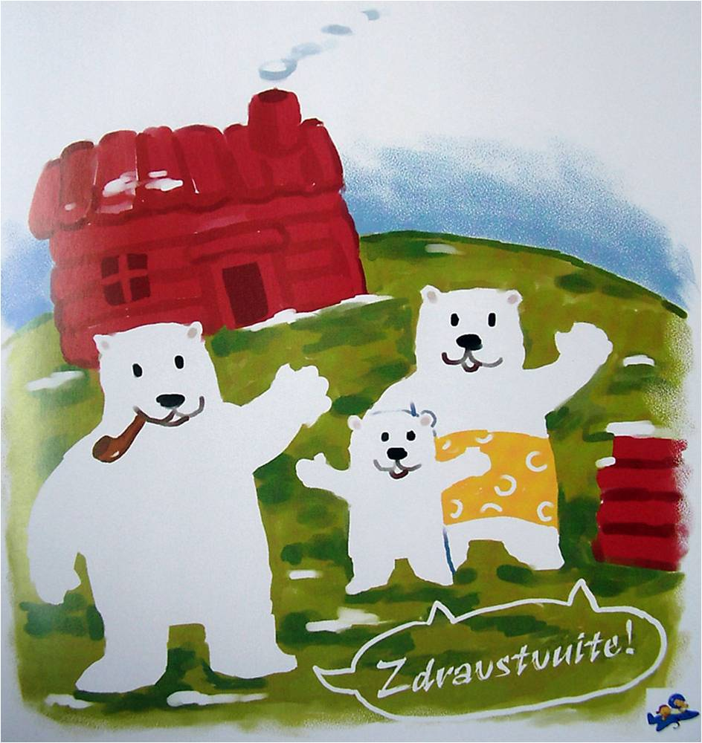
到俄国，北极熊对你说的是“Zdravstvuite”。
3

Slide 7
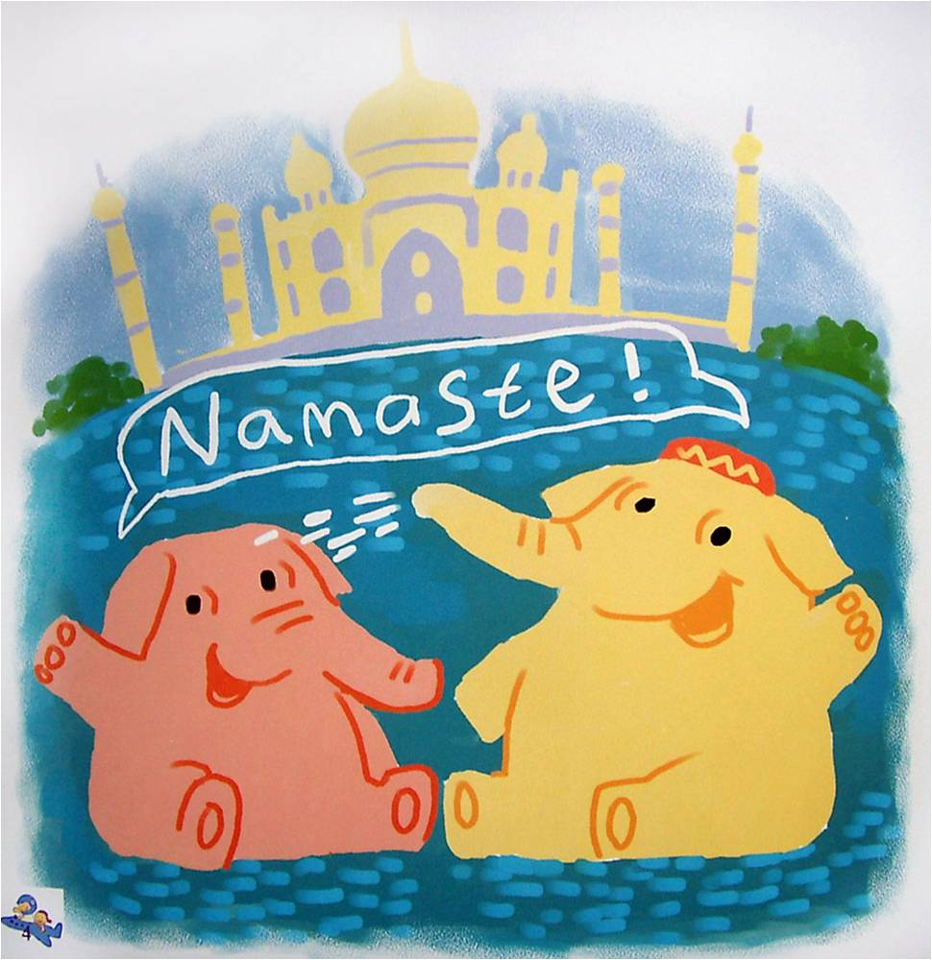
在印度，大象的问候是“Namaste”。
4

Slide 8
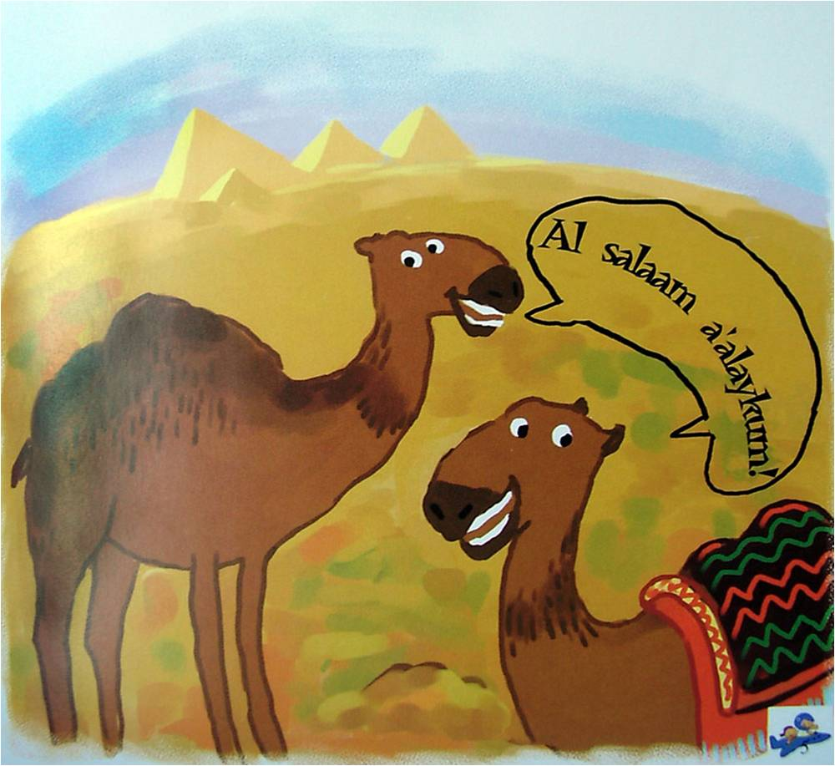
在埃及，骆驼说的是“Al salaam a’alaykum”。
5

Slide 9
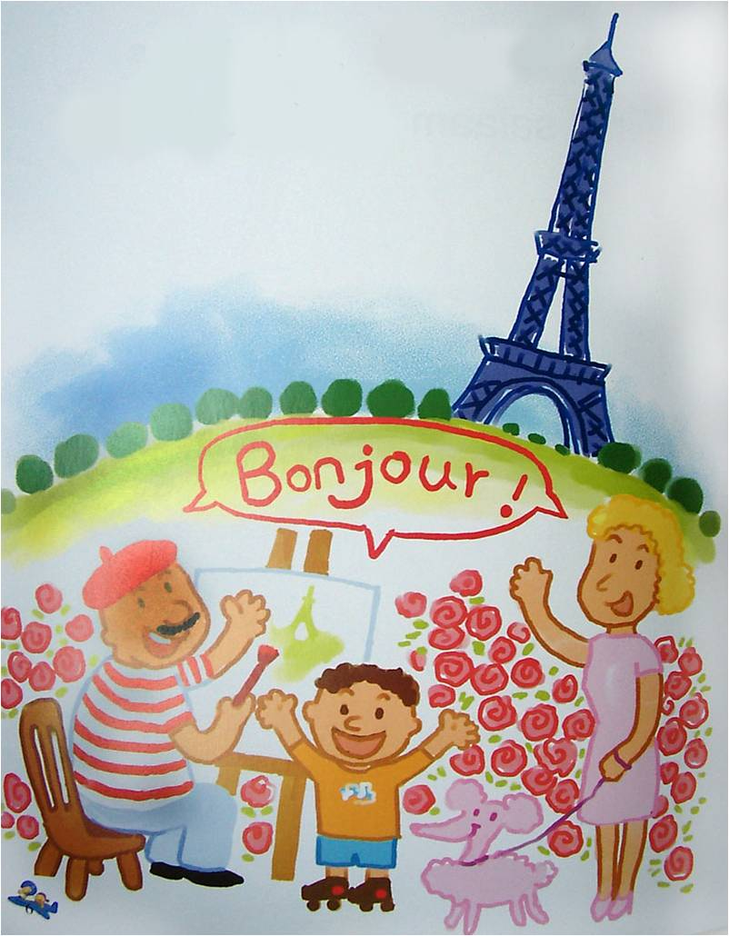
到了法国，“Bonjour”是最常见的问候。
6

Slide 10
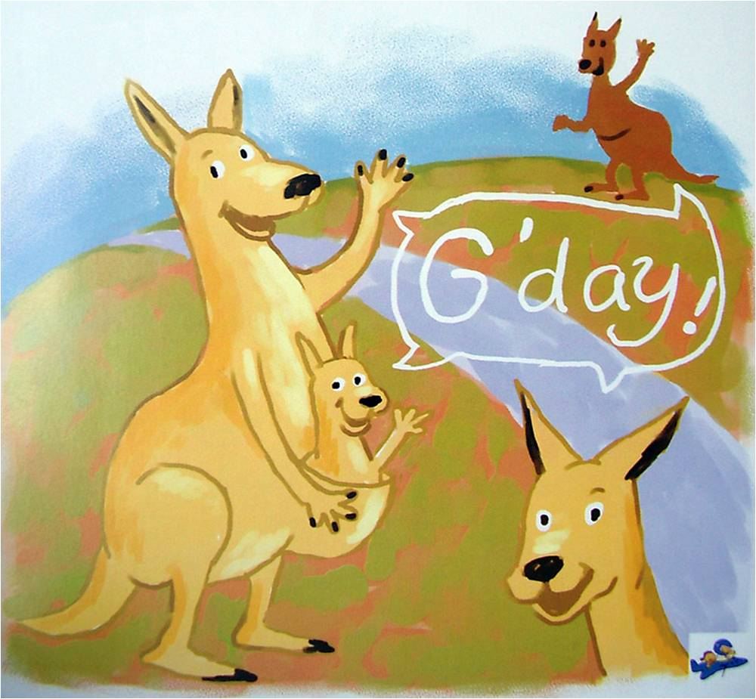
在澳大利亚，袋鼠会对你说：“G’day” 。
7

Slide 11
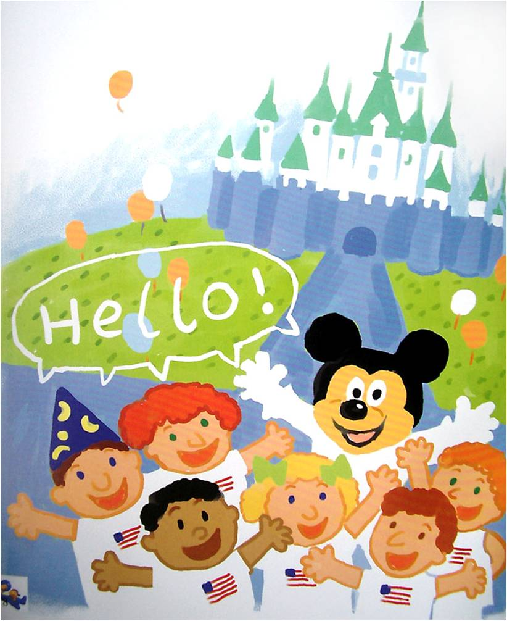
到了美国，大家都说：“Hello” 。
8

Slide 12
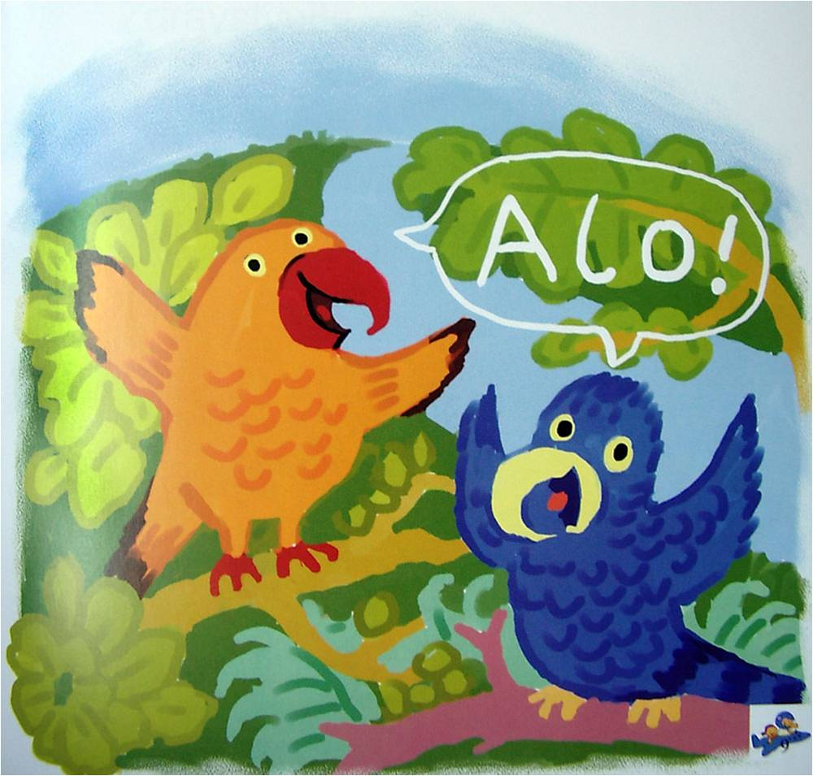
在巴西，鹦鹉会对你说“Alo” 。
9

Slide 13
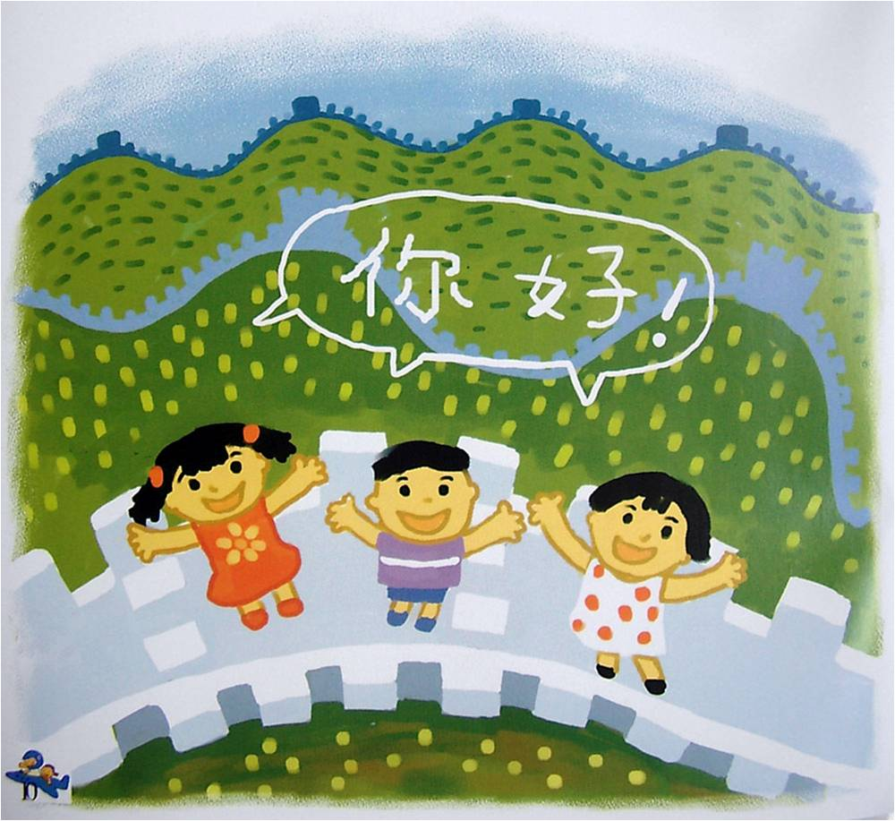
当你听到“你好”时，就说明你到了中国 。
10

